Slide 1
Animales vertebrados Los Mamíferos
2dos Básicos.
Profesoras: Pamela Millas, Isabel Pizarro.
Semana del 30 de marzo.

Slide 2
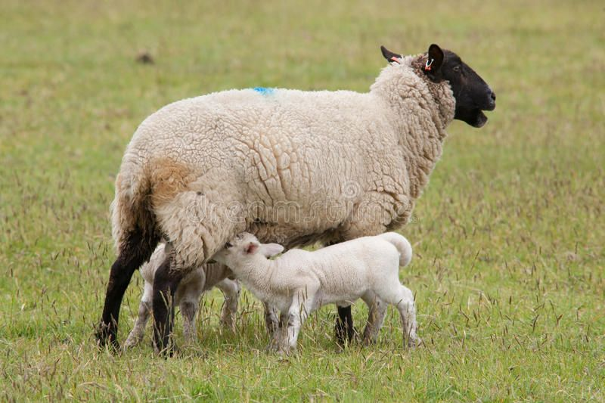
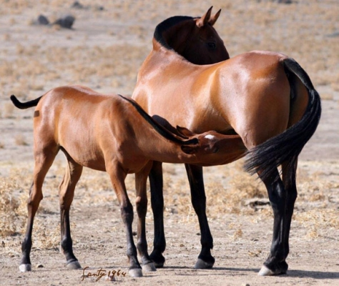
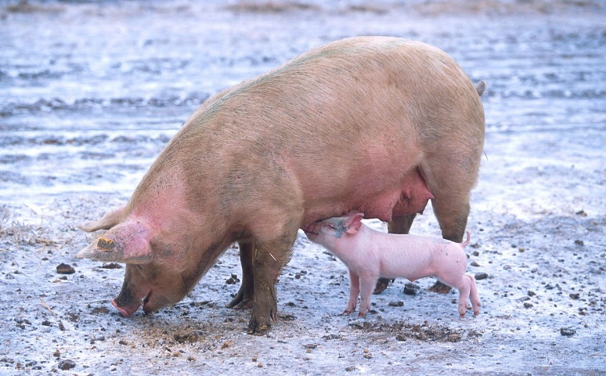
Actividad: Observo características de los mamíferos
1. ¿Qué están haciendo los animales de las fotografías?
2. ¿Cómo te alimentaste los primero meses de vida?
3. ¿Cómo clasificarías a este grupo de animales?

Slide 3
Los mamíferos
Ya conociste que peces, anfibios, reptiles y aves son vertebrados con características que los identifican.
El ser humano también pertenece a un grupo de vertebrados, los mamíferos.

Slide 4
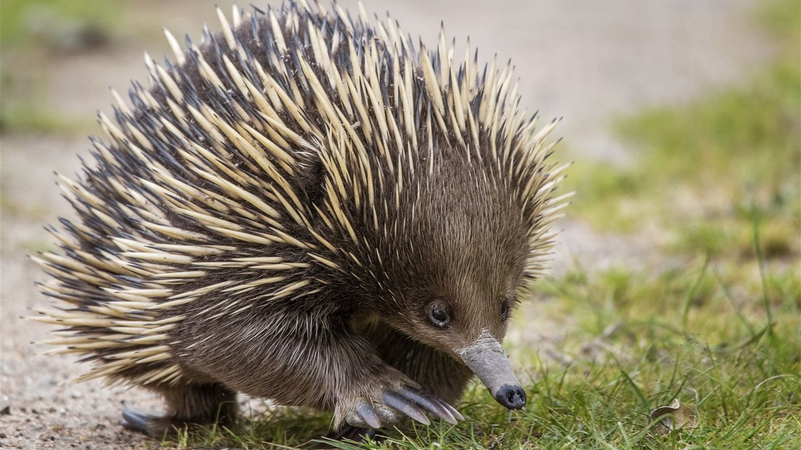
Los animales que observaste en la actividad, pertenecen al grupo de los mamíferos. Las hembras de estos animales tienen la capacidad de producir leche, que es la característica más importante de los mamíferos.
Casi todos los mamíferos crecen en el vientre de la madre, existen solo dos que ponen huevos: el ornitorrinco y el equidna.
La mayoría de los mamíferos tiene su piel cubierta con pelo. Si observas tus brazos, podrás ver pequeños pelos en tu piel, debido a que somos mamíferos.
Equidna

Slide 5
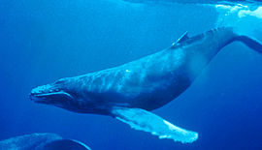
Hay mamíferos que viven sobre la tierra, como los pumas y los perros. También hay algunos que viven en el agua. Por ejemplo, el delfín o la ballena.
Todos ellos, respiran utilizando sus pulmones.
Algunos mamíferos que conoces son la llama, el monito del monte y el lobo marino.
Ballena chilena

Slide 6
Para conocer un poco más de los mamíferos, puedes entrar al siguiente link, para ver un vídeo.
https://www.youtube.com/watch?v=WqhpSAGYbog
Para conocer algo más de los animales entra en el siguiente link:
https://www.youtube.com/watch?v=74qgd6hdVRw

